Slide 1
EdHub Workshop: videobewerking
RTC Sessie 24 november 2020

Slide 2
EdHub
Onderzoeksproject rond onderwijs & digitalisering
Tijs Verbeke
Rina Dauwens
Basiel Bonne
edhub@howest.be

Slide 3
Wat gaan we doen?
Wat is videobewerking
Copyright & beelden
Tips & tricks voor je begint
Tutorial Kinemaster (smartphone)
PAUZE
Tutorial OpenShot Video Editor (laptop)
Oefeningen
Export

Slide 4
1. Wat is videobewerking
Videobewerking is het bewerken van opgenomen videomateriaal. Voor videobewerking heb je een videobewerkingsprogramma nodig.
De meest voorkomende videobewerking is het knippen of te wel splitsen van een video. In dat geval wordt het opgenomen videomateriaal in twee of meerdere videostukjes verdeeld.
Andere veel voorkomende vormen van videobewerking zijn: het verwijderen van (geknipte) videofragmenten, het toevoegen van geluid, het toevoegen van tekst en het gebruiken van “fade effecten”.
Je hebt verschillende videobewerkingsprogramma’s. Betaald en gratis

Slide 5
1. Wat is videobewerking
Waarom?
Groeiend aanbod online lessen
Livelessen in behapbare stukken verdelen
Aanpassen van filmmateriaal aan jouw noden
Maken van blijvend videomateriaal voor cursisten
Maken van praktijkfilmpjes
Voortonen van handelingen vanuit meerdere perspectieven

Slide 6
2. Copyright & beelden
Soorten beelden
Eigen materiaal
Lesopnames (via Screencastify, Loom, …)
Opnames van livelessen
Opnames van activiteiten/uitstappen
Andere opnames → practica, specifieke handelingen, etc
= Rechtenvrij en dus vrij te verwerken in jouw filmmateriaal

Slide 7
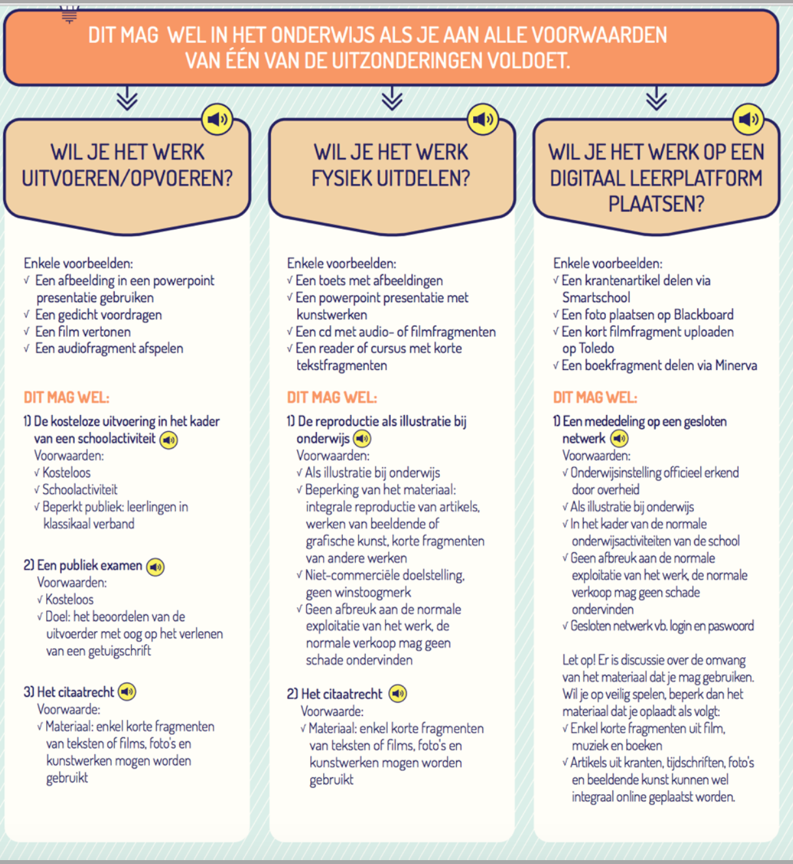
2. Copyright & beelden
Niet-eigen beeldmateriaal?
Rechtenvrij?

Slide 8
2. Copyright & beelden
Bijgevolg mag men met auteursrechtelijk beschermde werken verschillende handelingen stellen wanneer die handelingen een educatief of een wetenschappelijk doel hebben.
Zo mag je citeren uit een werk, mag je een werk kosteloos uitvoeren in het kader van schoolactiviteiten, mag je als student of docent bepaalde werken (geheel of gedeeltelijk) kopiëren, mag je een werk uitvoeren in het kader van een publiek examen (bv. muziek of drama) waarbij jij als uitvoerder wordt beoordeeld, en mogen officiële instellingen bepaalde werken ter illustratie meedelen aan het publiek of voor educatieve doeleinden uitlenen. Concreet wil dat zeggen dat scholen/universiteiten films mogen vertonen, maar ze daar geen vergoeding voor mogen vragen.
Ook mag een leerkracht krantenartikelen kopiëren en aan zijn leerlingen uitdelen, en mag een universiteit zelfs een documentaire op haar website zetten. In dat laatste geval zal de documentaire echter enkel beschikbaar mogen zijn op de “gesloten transmissienetwerken” van de universiteit (zoals Minerva of Toledo). Dat wil zeggen dat de documentaire niet op de publieke webpagina van de instelling mag worden gezet, maar enkel op het intranet, blackboard e.d. mag staan. In de praktijk komt het er dus op neer dat studenten en personeel eerst een gebruikersnaam en wachtwoord zullen moeten ingeven vooraleer ze de documentaire kunnen bekijken.

Slide 9
2. Copyright & beelden
Foto’s en illustraties:
Bij voorkeur: Gebruik rechtenvrije illustraties of foto’s met een open licentie en vermeld altijd de bron.
Geen rechtenvrije foto’s beschikbaar? Verwijder de beelden en link naar de online locatie waar ze te vinden zijn.
Audio- en video:
Voor je podcasts, kennisclips of schoolvideo’s: gebruik rechtenvrije muziek en vermeld altijd de bron.
Soms heb je een foto gebruikt, maar wil je weten van wie de foto origineel is om een correcte bronvermelding toe te voegen. Met TinEye kan dat: je laadt de foto naar hun website en je krijgt linkjes naar de originele locatie van de foto. Let op: ook al vind je een foto online, dat betekent nog niet dat je hem zomaar mag gebruiken.
Notes:
Bron: https://klascement.info/help/vrij/

Slide 10
2. Copyright & beelden
Creative Commons
Via de Creative Commonslicentie krijgen auteurs de mogelijkheid hun materiaal vrijer ter beschikking te stellen dan bij het traditionele auteursrecht. Via de Creative Commonslicentie kunnen zij anderen de toestemming geven hun werk te verspreiden en te kopiëren.
Stappenplan voor copyright: https://mediawijs.be/sites/default/files/artikels/bestanden/tutorial_auteursrechten.pdf
Notes:
Bron: https://klascement.info/help/wat-is-creative-commons/

Slide 11
2. Copyright & beelden

Slide 12
2. Copyright & beelden
Creative Commons
Waar materiaal te vinden?
www.morguefile.com
http://compfight.com/
http://www.google.com/advanced_image_search
http://search.creativecommons.org/
https://pixabay.com/nl/
https://gratisography.com/

Slide 13
2. Copyright & muziek
www.bensound.com (achtergrondmuziek voor kennisclips)
www.freesound.org (geluiden)
www.soundbible.com (geluiden)
www.freeplaymusic.com (muziek)
www.freemusicarchive.org (muziek)
www.jamendo.com (muziek)
www.soundzabound.com (muziek)
www.national-anthems.net (volksliederen)
dig.ccmixter.org (muziek)
incompetech.com (muziek)
be.electrobel.org (muziek)
musopen (klassieke muziek, bladmuziek)
https://www.videvo.net/ (video’s, muziek en motion graphics)

Slide 14
3. Tips & Tricks voor je begint
Zet alles wat je nodig hebt samen:
Beeldmateriaal in één map
Muziek klaarzetten
Indien nodig: storyboard
Spaart veel bewerkingstijd: wat wil je wanneer tonen?
Sequentie van beelden op voorhand vastleggen.
Geluid is cruciaal
Slecht geluid blijft slecht geluid
Eerst beeld, dan audio
Menu toevoegen: structuur
Sla je project REGELMATIG op

Slide 15
4. Tutorial KineMaster (smartphone)
Zie demosessie
Oefeningen
Fragment toevoegen
Splitsen
Ondertitel toevoegen
Overgang toevoegen

Slide 16
5. Tutorial – OpenShot Video Editor
Voordelen:
Linux én Windows én Mac
Open Source én dus gratis
Low threshold, high ceiling
Gebruiksvriendelijk
Ondersteuning meeste formaten
Nadelen
Trage rendering

Slide 17
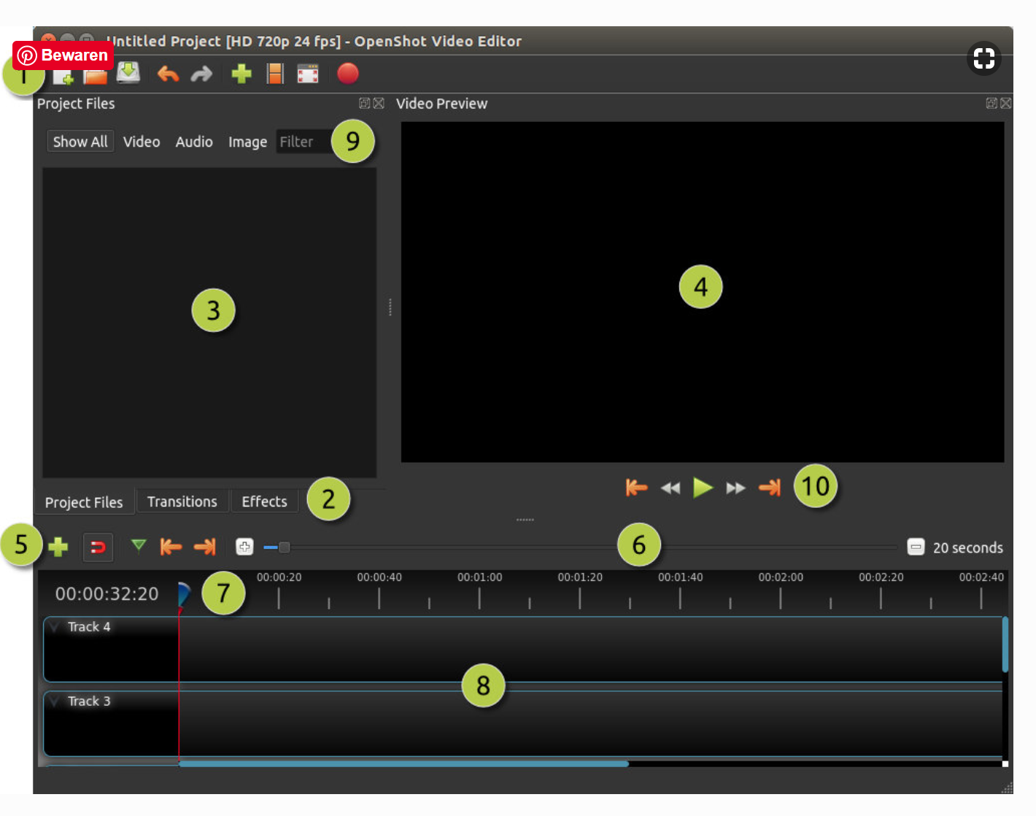
Onderdelen
Toolbar
Functieknoppen
Projectbestanden
Previewscherm
Bewerking
Zoom
Positie in project
Tijdlijn
Filters
Notes:
Aandacht voor
Soortgelijke iconen voor ‘item toevoegen’ & ‘nieuw project’
Ctrl-z werkt niet, je moet op icoontje drukken

Slide 18
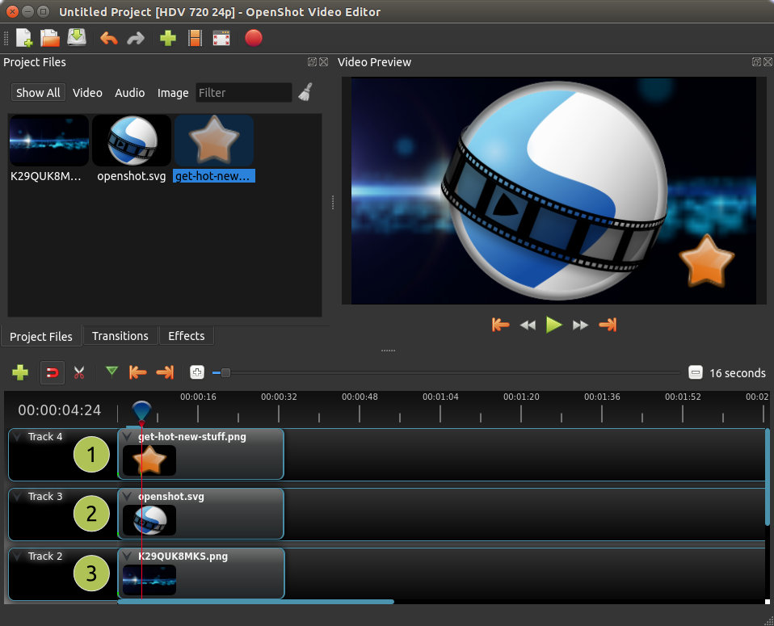
Onderdelen
Binnen de tijdlijn
Meerdere lagen
1. altijd bovenaan
2. midden
3. Onderste
Notes:
Eventueel vergelijking schilderen → lagen boven elkaar leggen

Slide 19
Onderdelen
Tijdlijn – Waarop letten
Je kan ze niet verplaatsen!
Wel boven/onder toevoegen
Ook voor geluid!
Wave aanzetten (rechtermuisknop op videofragment → weergave)
5 = bovenste laag, dus meest zichtbaar → bouwt af

Slide 20
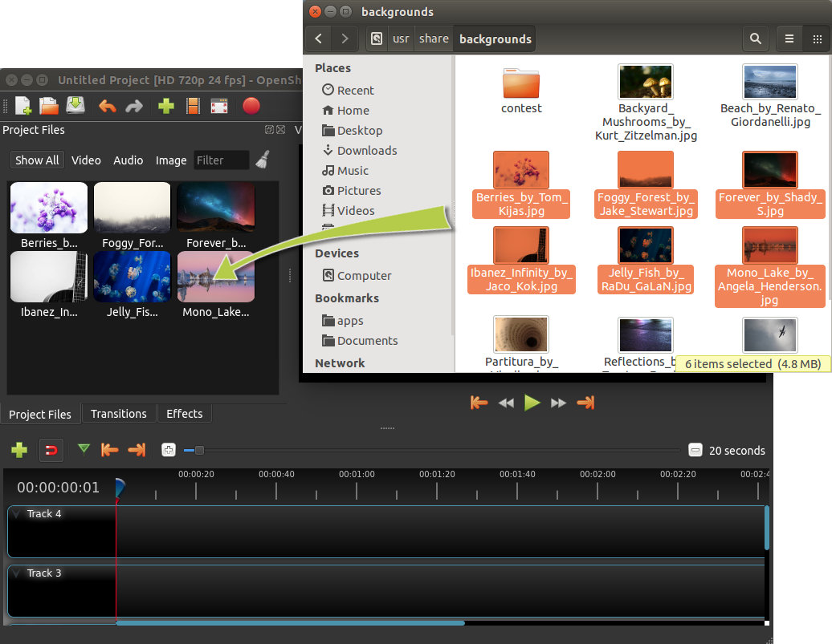

Slide 21
Onderdelen
Projectbestanden – Waarop letten
Voeg alles toe van bij de start
Filters via ‘video’, ‘audio’, ‘image’

Slide 22
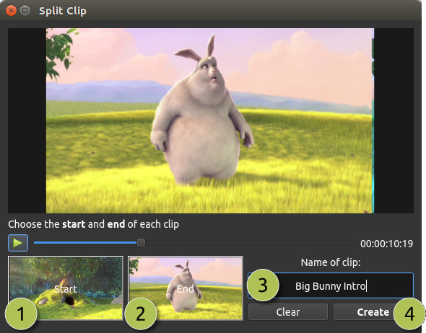
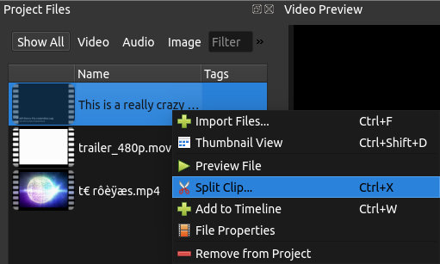
Onderdelen
Je kan de filmfragmenten op voorhand al in stukken verdelen, of delen uit selecteren.

Slide 23
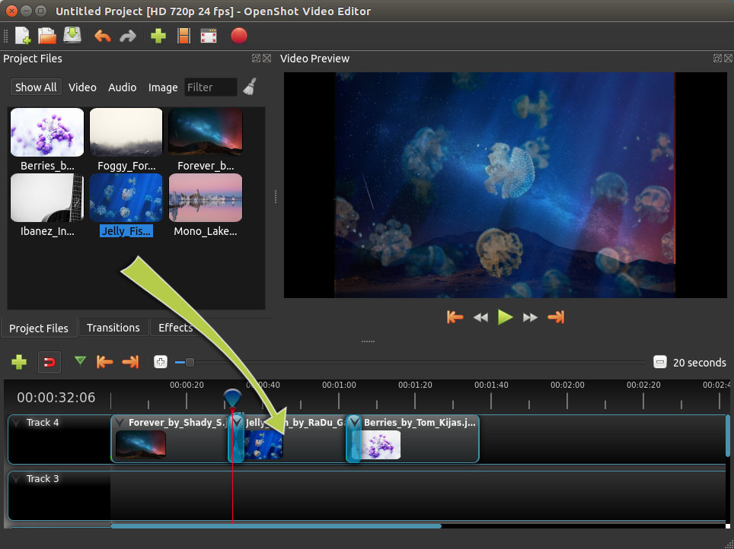
Onderdelen: tijdlijn
Drag/drop op de juiste plek
Chronologisch
Diepte via tracks
In/uitzoom

Slide 24
Onderdelen: Tijdlijn - bewerken
Slice | When the play-head (i.e. red playback line) is overlapping a clip, right click on the clip, and choose Slice
Slice All | When the play-head is overlapping many clips, right click on the play-head, and choose Slice All (it will cut all intersecting clips)
Resizing Edge | Mouse over the edge of a clip, and resize the edge
Split Dialog | Right click on a file, and choose Split Clip. A dialog will appear which allows for creating lots of small cuts in a single video file.
Razor Tool | The razor tool cuts a clip wherever you click, so be careful. Easy and dangerous.

Slide 25
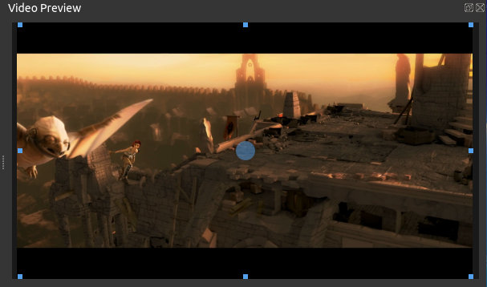
Onderdelen: Tijdlijn - bewerken
Transformeren
Rechtermuisknop
Handig voor
Kleine infoteksten
Verduidelijkende afbeeldingen
Aanpassen van grootte ondertitels

Slide 26
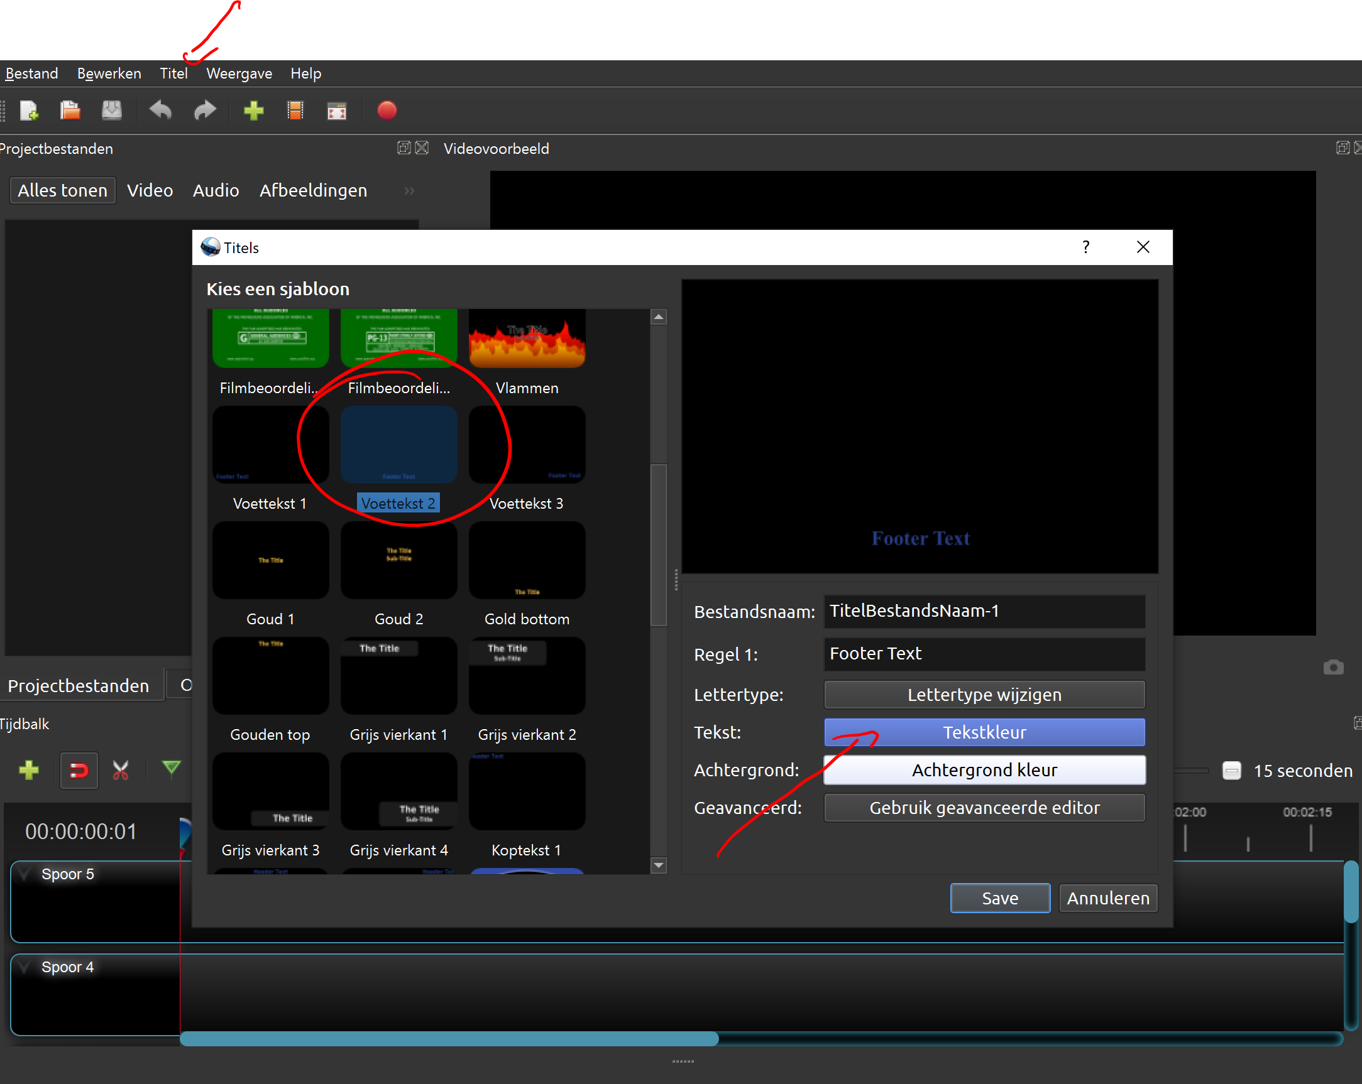
Onderdelen: Tijdlijn - bewerken
(Onder)titels
Titels
Voettekst 2
Kleur aanpassen

Slide 27
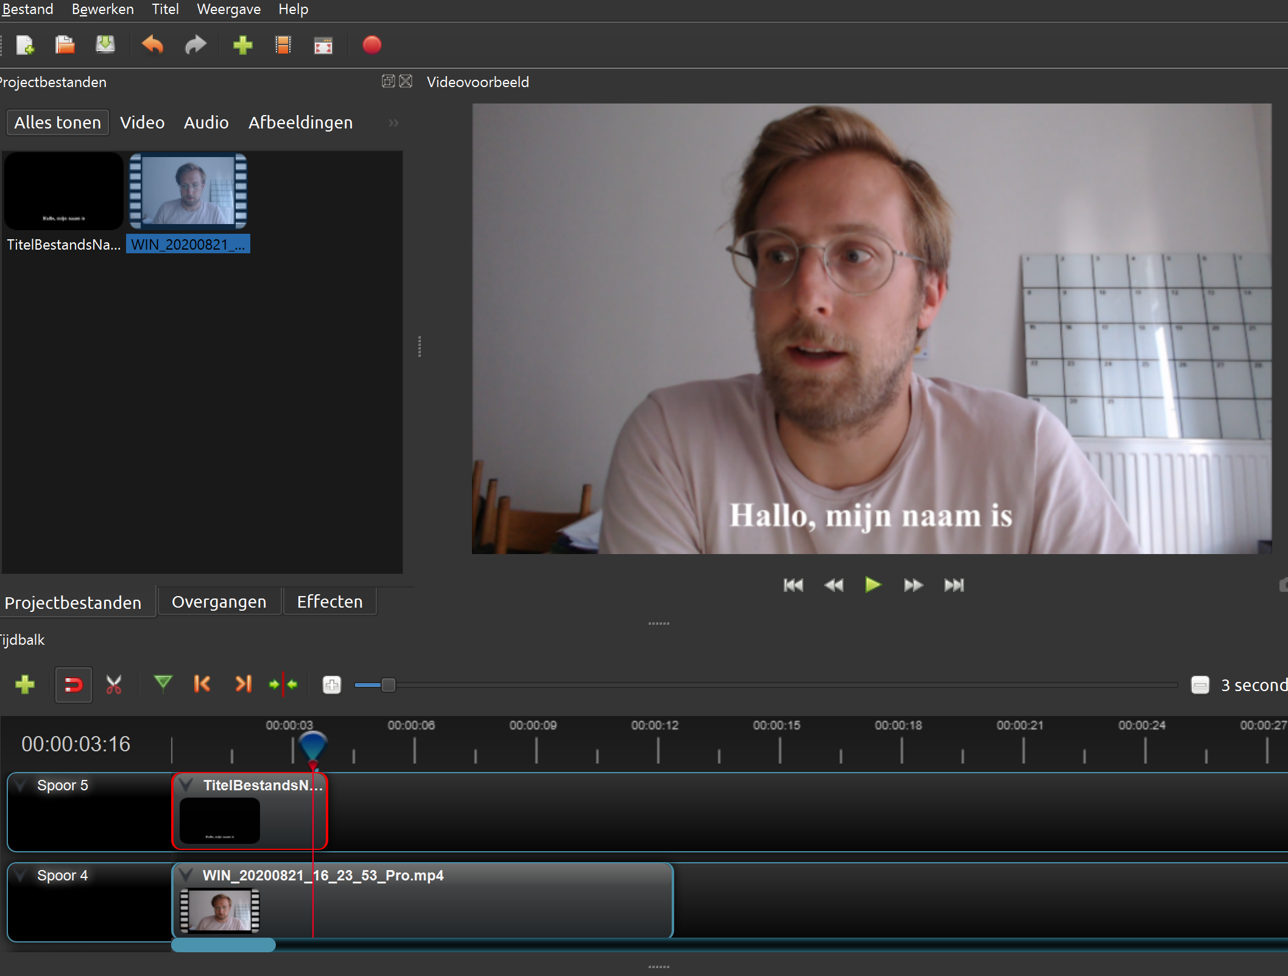
Onderdelen: Tijdlijn - bewerken
Timing aanpassen aan gesproken tekst
= Tijdrovend en traag

Slide 28
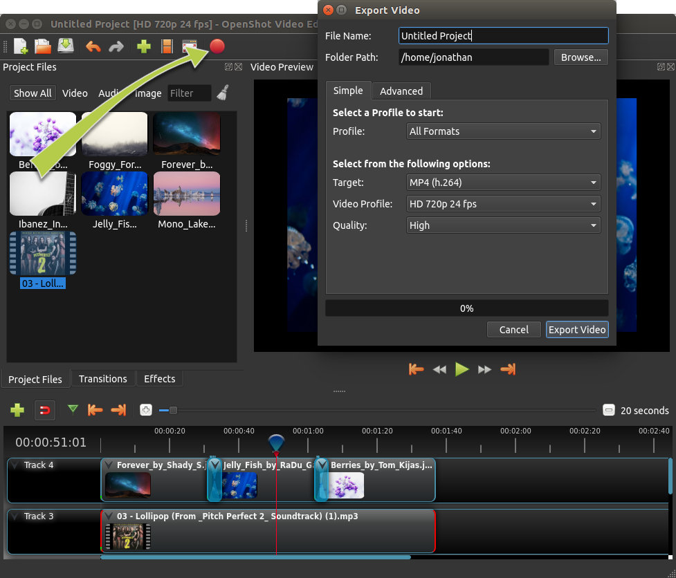
Onderdelen - exporteren
Formaat
MP4
Uploaden?
Met copyright
Enkel leerplatform
Zonder copyright
Youtube, enz

Slide 29
Oefeningen

Slide 30
Project 1 – 10 min
Voeg foto's toe: maak een kort verhaal a.d.h.v. foto’s
Voeg muziek toe
Spreek kort in
Hoe? → filmpje inspreken
Filmfragment toevoegen
Rechtermuisknop → audio scheiden
Hoe? → Audacity
Zet het samen op een tijdslijn
View
Export

Slide 31
Project 2
Voeg video toe uit de gedeelde map
Voeg muziek toe voor een deeltje
Zoek naar rechtenvrije muziek
Voorzie ondertiteling voor het fragment

Slide 32
Bronnen
https://cdn.openshot.org/static/files/user-guide
https://mediawijs.be/dossiers/dossier-mediamakers/handleiding-auteursrechten
https://mediawijs.be/dossiers/dossier-auteursrechten
https://klascement.info/cc/
https://klascement.info/help/vrij/
https://klascement.info/help/wat-is-creative-commons/
https://mediawijs.be/sites/default/files/artikels/bestanden/tutorial_auteursrechten.pdf

